Slide 1

Station météo
Aéroclub de Saint-Valery-en-Caux

Slide 2
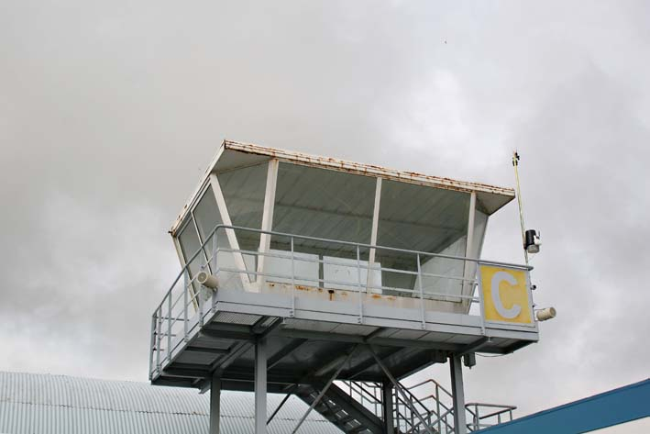
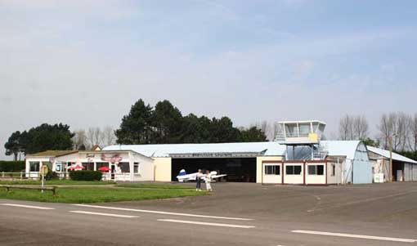
Présentation
Mât de 6 mètres

Slide 3
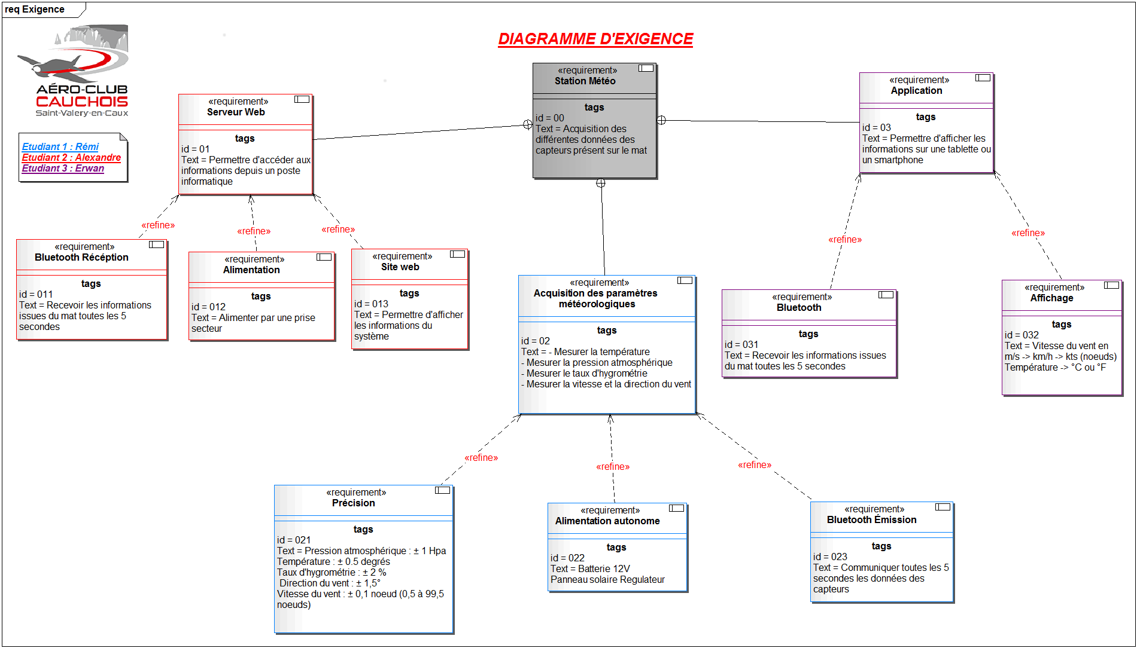
Diagramme d’exigences

Slide 4
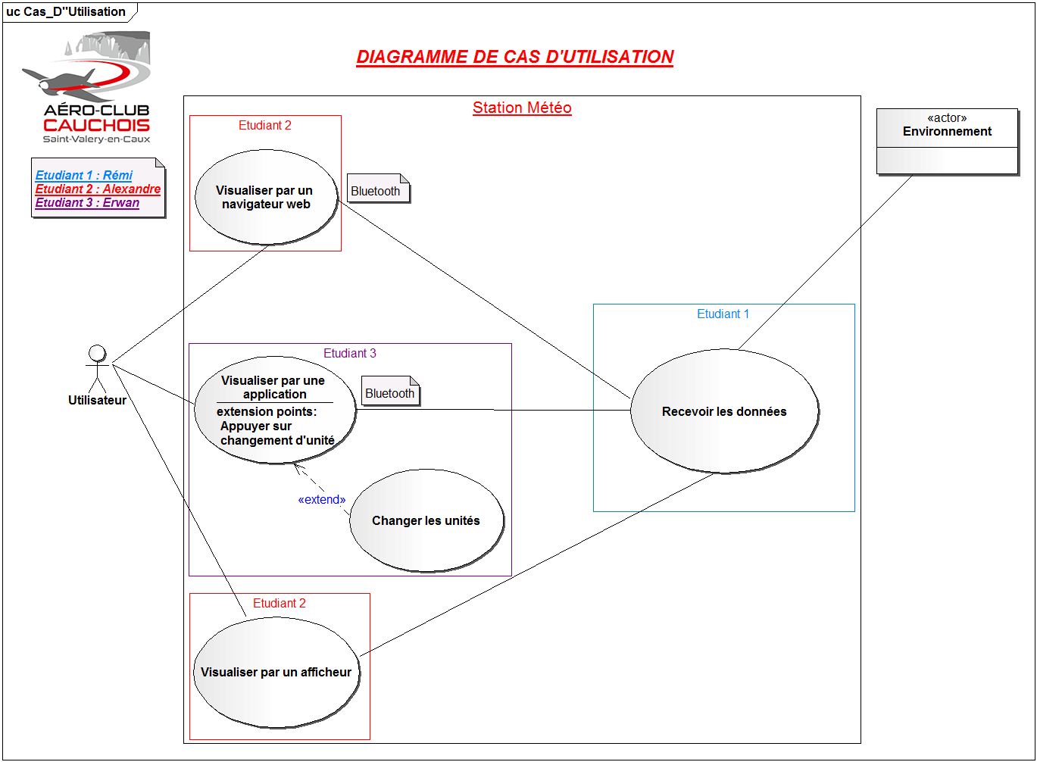
Diagramme de cas d’utilisation

Slide 5
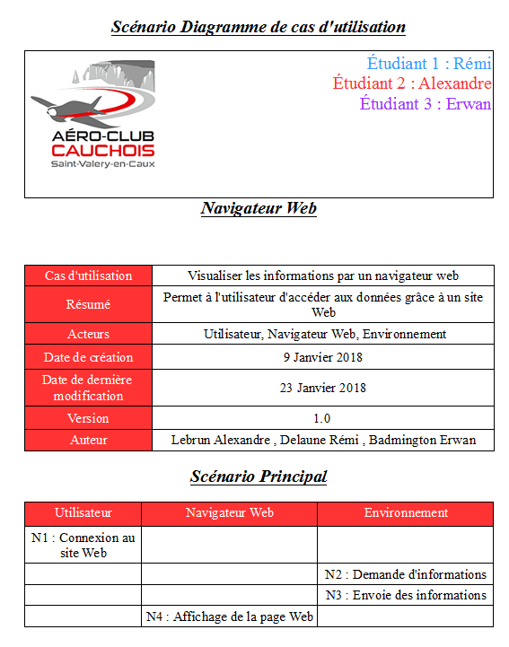
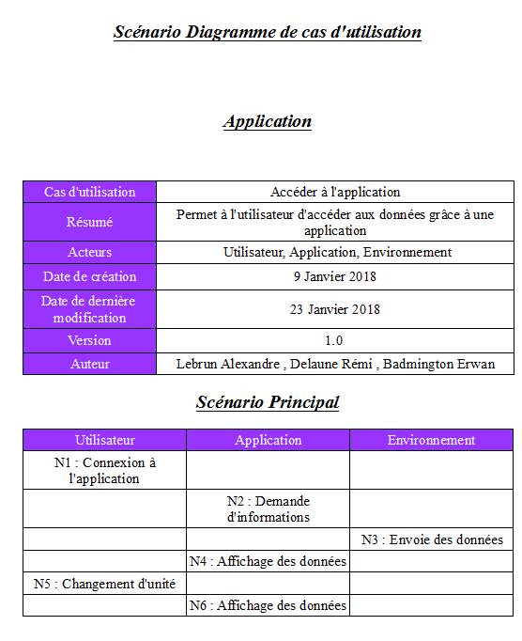
Différents scénarios

Slide 6
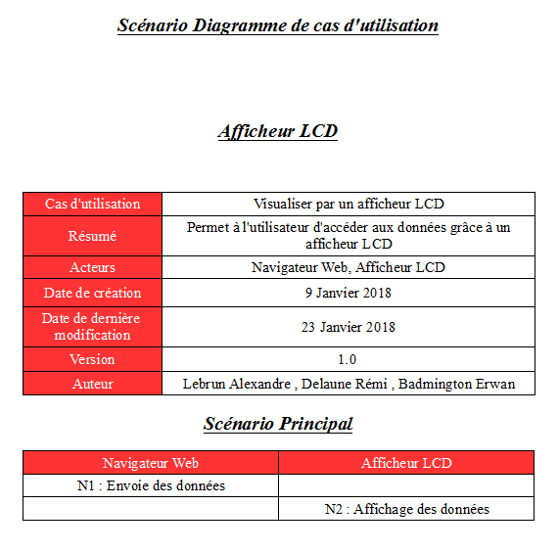
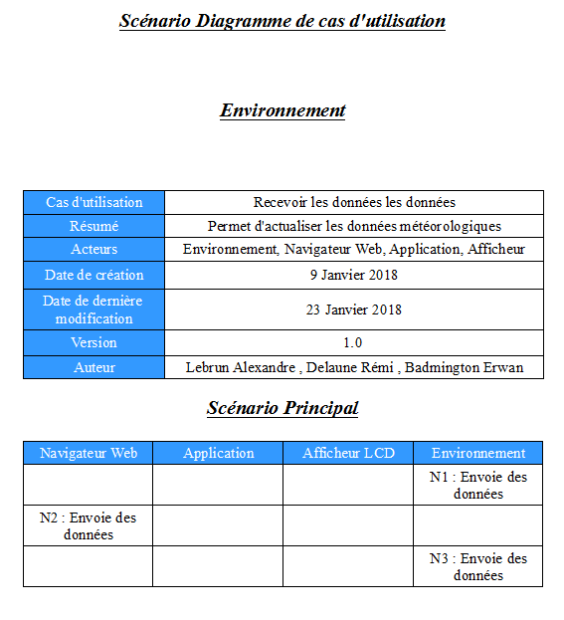
Suite des scénarios

Slide 7
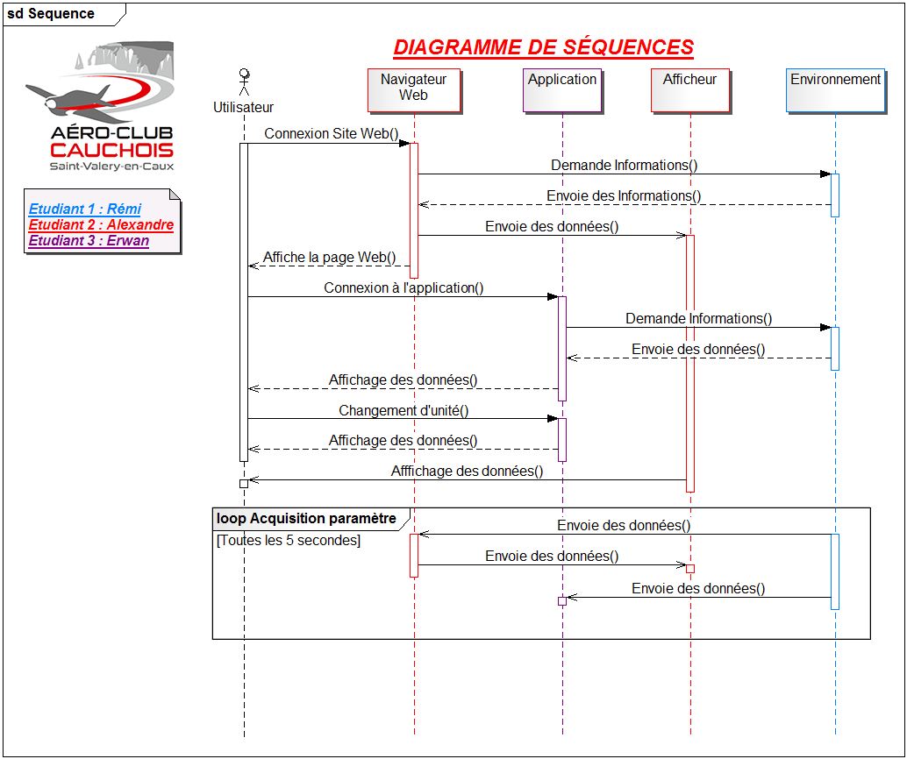
Diagramme de séquences

